Slide 1

หน่วยที่
2
การเพิ่มประสิทธิภาพ
ขององค์การ

Slide 2

1.
ความหมายของการเพิ่มประสิทธิภาพในองค์การ
การเพิ่มประสิทธิภาพในองค์กร
(Organization Efficiency)
หมายถึง การเพิ่มประสิทธิภาพขององค์การ โดยการเปรียบเทียบทรัพยากรที่ใช้ไปกับผลที่ได้จากการทำงานว่าดีขึ้นอย่างไร แค่ไหน ในขณะที่กำลังทำงานตามเป้าหมายขององค์การ

Slide 3

2.
ข้อแตกต่างของคำว่าประสิทธิผลกับประสิทธิภาพ
ประสิทธิผล (Effectiveness)
หมายถึง ความสำเร็จในการที่สามารถดำเนินกิจการก้าวหน้าไปและสามารถบรรลุเป้าหมายต่าง ๆ ที่องค์การตั้งไว้ได้
ประสิทธิภาพ (Efficiency)
หมายถึง การเปรียบเทียบทรัพยากรที่ใช้ไปกับผลที่ได้จากการทำงานว่าดีขึ้นอย่างไรแค่ไหน ในขณะที่กำลังทำงานตามเป้าหมายขององค์การ

Slide 4

3.
ปรัชญาและอุดมการณ์การเพิ่มประสิทธิภาพในองค์การ
ความมีประสิทธิภาพขององค์การ หมายถึง ขนาดของความสามารถขององค์การที่จะสามารถทำงานบรรลุเป้าหมายต่าง ๆ ที่ตั้งไว้ โดยนำทรัพยากรมาใช้อย่างเต็มที่

Slide 5
สำหรับตัวเกณฑ์ที่ใช้ศึกษาความมีประสิทธิภาพขององค์การที่ได้นำมาใช้ John P. Campbell ได้สรุปไว้ โดยประกอบด้วยตัวเกณฑ์ต่าง ๆ 30 ตัวเกณฑ์ ดังนี้
1. ประสิทธิผลรวม
6. อุบัติเหตุที่เกิด
2. ผลผลิต
7. การเติบโต
3. ประสิทธิภาพ
8. การขาดงาน
4. กำไร
9. การลาออกจากงาน
5. คุณภาพ
10. ความพอใจในงาน

Slide 6
11. แรงจูงใจ
16. การวางแผนและการ
กำหนดเป้าหมาย
12. ขวัญและกำลังใจ
17. ความเห็นที่สอดคล้องกัน
ของสมาชิกต่อเป้าหมาย
13. การควบคุม
18. การยอมรับในเป้าหมาย
ขององค์การ
14. ความขัดแย้งและความสามัคคี
ของบุคคลในองค์การ
19. การเข้ากันได้ของบทบาทของสมาชิก
15. ความคล่องตัวและ
การปรับตัว
20. ความสามารถในทาง
มนุษยสัมพันธ์ของผู้บริหาร

Slide 7
21. ความสามารถในส่วน
งานขององค์การ
26. ความมั่นคง
27. คุณค่าของทรัพยากรด้านบุคคล
22. การบริการข้อมูลและ
การติดต่อสื่อสาร
28. การมีส่วนร่วมและการร่วมแรงร่วมใจ
23. ความพร้อมในด้านต่าง ๆ ที่มีอยู่
29. ความตั้งใจและทุ่มเทในด้านการอบรม
และพัฒนา
24. ความสามารถทำประโยชน์จาก
สภาพแวดล้อม
30. การมุ่งความสำเร็จ
25. ทัศนะและการสนับสนุนจากกลุ่ม
ต่าง ๆ ภายนอก

Slide 8
4.
วิธีการใช้ตัวเกณฑ์วัดประสิทธิภาพขององค์การ
01
เกณฑ์วัดผลสำเร็จตามเป้าหมาย
(The Goal-Attainment Approach)
03
เกณฑ์การบริหารประสิทธิภาพโดยอาศัยกลยุทธ์ตามสภาพแวดล้อมเฉพาะส่วน
(The Strategic Constituencies Approach)
02
เกณฑ์การบริหารประสิทธิภาพเชิงระบบ
(The Systems Approach)
04
การใช้วิธีการแข่งขันคุณค่า
(The Competing-Values Approach)

Slide 9
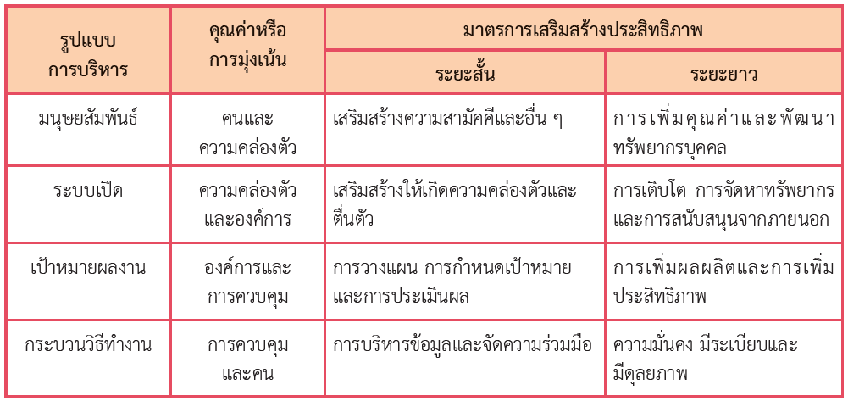
จากความรู้ความเข้าใจข้างต้น พอจะเป็นแนวทางสำหรับผู้บริหารที่จะสามารถตีกรอบแนวทางการพิจารณาที่จะเลือกใช้เกณฑ์การบริหารรูปแบบใดที่เหมาะสมที่จะเสริมสร้างประสิทธิภาพให้องค์การทั้งในระยะสั้นและระยะยาว โดยพอจะสรุปไว้ในตารางข้างล่างนี้

Slide 10
5.
การสร้างองค์การแห่งคุณภาพ
คุณภาพในยุคปัจจุบันมีความสำคัญต่อความอยู่รอดขององค์การเป็นอย่างมาก คุณภาพไม่ใช่ทางเลือกที่จะมีก็ได้ หรือไม่มีก็ได้อีกต่อไป ดังนั้น คุณภาพจึงเป็นเป้าหมายเดียวเท่านั้นที่ทุกคนในองค์การจะต้องมุ่งมั่นไปให้ถึงอย่างหลีเลี่ยงไม่ได้ถ้าต้องการอยู่รอด และการที่องค์การจะไปสู่คุณภาพนั้นจำเป็นจะต้องปรับองค์การ โดยทั่วไปนิยมใช้ 3 วิธี คือ
01
การลดต้นทุน
(Cost Reduction)
02
การเพิ่มผลผลิตอย่างต่อเนื่อง
(Continuous Productivity Improvement)
03
การปรับปรุงคุณภาพอย่างต่อเนื่อง
(Continuous Quality Improvement)

Slide 11

1. ความเป็นระเบียบเรียบร้อย
2. การทำงานเป็นทีม
คุณลักษณะขององค์การแห่งคุณภาพ ล้วนเกิดจากคุณภาพของคนในองค์การทั้งสิ้น องค์การจึงต้องปรับปรุงและจะต้องสร้างคนให้มี “นิสัยแห่งคุณภาพ” มี 7 ประการ ดังนี้
3. การปรับปรุงอย่างต่อเนื่อง
4. การมุ่งที่กระบวนการ
5. การศึกษาและฝึกอบรม
6. ประกันคุณภาพ
7. การส่งเสริมให้พนักงานมีส่วนร่วม

Slide 12

01 วงจร PDCA หรือวงล้อ PDCA
กลยุทธ์การบริหารเชิงคุณภาพ เป็นเพียงส่วนหนึ่งที่นำเสนอพอสังเขปดังนี้
การเขียนแผนงาน
(Plan)
การนำแผนงาน
ไปปฏิบัติ
(Do)
การตรวจสอบการปฏิบัติงาน
(Check)
การแก้ไขข้อบกพร่อง
(Act)

Slide 13
02 ระบบ 5 ส. หรือ 5 S
SEIRI (เซริ)
สะสาง
SORT
SEITON (เซตง)
สะดวก
SYSTEMISE
SEISO (เซโซ)
สะอาด
SWEEP
SEIKETSU (เซเคทซุ)
สุขลักษณะ
SUSTAIN
SHITSUKE
(ชิทซุเกะ)
สร้างนิสัย
SELF DISCIPLINE

Slide 14
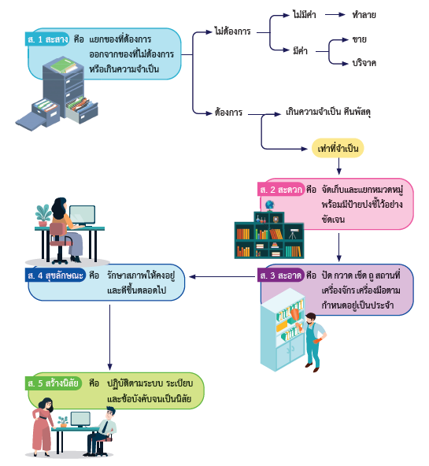

Slide 15



03 กลุ่มระบบ QCC (Quality Control Circle : QCC)
01
ทุกคนในกลุ่มมีส่วนร่วมในการแก้ไขปัญหาและปรับปรุงงาน
02
การปฏิบัติกิจกรรมเป็นไปตามอิสระ โดยนำเครื่องมือการแก้ปัญหามาใช้
03
มีการควบคุมและติดตาม ตลอดจนดำเนินการปรับปรุงอย่างต่อเนื่อง

Slide 16
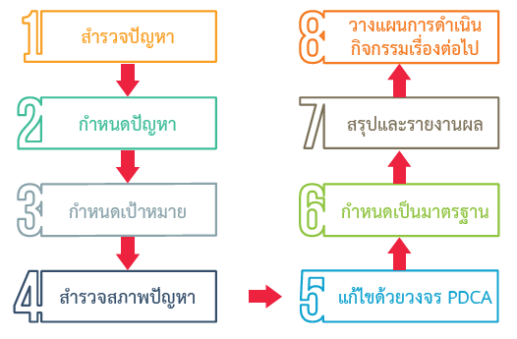
ขั้นตอนการจัดทำกลุ่มกิจกรรม QCC

Slide 17

04 ระบบการปรับรื้อ (Re-engineering)
ระบบการปรับรื้อ
เป็นเทคนิคที่เน้นการปรับเปลี่ยนวิธีการทำงานใหม่แทนวิธีการทำงานเก่าให้สอดคล้องกับสภาพความเปลี่ยนแปลงที่เกิดขึ้น เพื่อวัตถุประสงค์คือ ลดค่าใช้จ่าย เพิ่มประสิทธิภาพของงานและบริการรวดเร็วทันความต้องการของลูกค้า ด้วยการใช้เทคนิคหรือเทคโนโลยีใหม่ ๆ และการมีวิสัยทัศน์ที่กว้างไกล นิยมใช้ในธุรกิจที่มีการผลิตหรือการบริการมาก ๆ และต้องการความรวดเร็วและประหยัดเวลา

Slide 18

05 ระบบ TQM (Total Quality Management)
ต้นทุน
(Cost)
การส่งมอบ
(Delivery)
คุณภาพ
(Quality)
ความปลอดภัย
(Safety)
ขวัญกำลังใจ
(Morale)

Slide 19
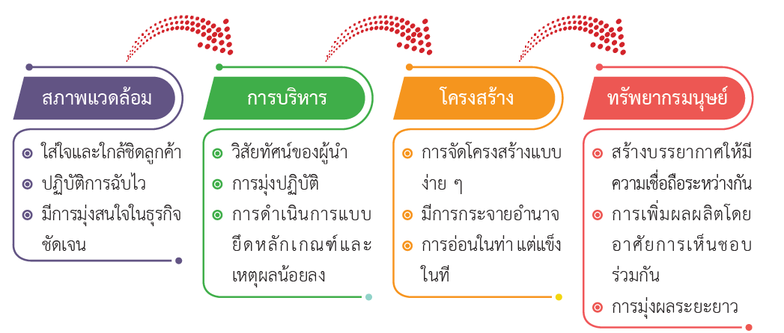
6.
ความสำเร็จขององค์การในยุคโลกาภิวัตน์
สืบเนื่องมาจากในยุคโลกาภิวัตน์นี้ สิ่งต่าง ๆ ในโลกได้มีการเปลี่ยนแปลงไปจากเดิมเป็นอันมาก การที่องค์การสมัยใหม่จะอยู่รอดได้และเติบโต จึงมีสิ่งที่ต้องดำเนินการและสอดคล้องตรงกันกับเงื่อนไขใหม่ ๆ ที่เพิ่มขึ้น ดังนั้น ความสำเร็จขององค์การจะต้องอาศัยปัจจัยสนับสนุนที่จะทำให้องค์การประสบความสำเร็จตามจุดประสงค์ที่ตั้งไว้ โดยแสดงออกเป็นภาพได้ดังนี้

